Slide 1

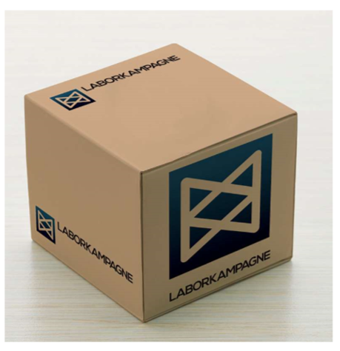
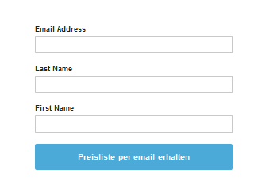
Gemeinsam einkaufen zu Großhandelspreisen
Betreibst du ein LifeScience Labor?
Benötigst du regelmäßig Chemikalien, Laborglas und Verbrauchsmaterialien?
Sind deine Abnahmemengen zu klein, um maximale Rabatte zu erhalten?
Dann mach mit bei der ersten Laborkampagne 2019 und
spare bis zu 40% im Einkauf.
Vorteile
Kaufe ein zu Großhandelspreisen
Keine Verhandlungen mit Lieferanten
Keine Vertragsverpflichtung
Hast du Interesse an einer Teilnahme?
Dann trage dich gerne völlig unverbindlich in unsere Interessentenliste ein.
Um einen Eindruck von unseren Preisen zu erhalten schicken wir dir eine vorläufige Preisliste zu und bitten dich um feedback. Welche Artikel interessieren dich? In welchen Mengen benötigst du diese? Welche fehlen noch?
Unser Ziel ist der Aufbau der ersten Einkaufsgemeinschaft für LifeScience Labore, über die jeder Teilnehmer seinen Laborbedarf zu Großhandelspreisen decken kann.
Das Kampagnenprinzip. Wir bündeln euren Jahresbedarf an Chemikalien, Verbrauchsmaterialien und Laborbedarf und treten den Herstellern und Lieferanten gegenüber als ein starker Verhandlungspartner auf. Je mehr Teilnehmer mitmachen, desto größer wird unsere Verhandlungsmasse, desto besser unsere Einkaufspreise.
Keep it simple. Wir verzichten auf Rahmenverträge, Mindestbestellmengen und sonstigen Verpflichtungen! Gefällt euch der ausgehandelte Preis, dann bezieht ihr ganz normal per Bestellung bei der Laborkampagne euren Bedarf.
Einkaufsgemeinschaft LifeScience e.K.
IMPRESSUM | DATENSCHUTZERKLÄRUNG

Slide 2
Joint purchase at wholesale prices
Do you run a LifeScience lab?
Do you need chemicals, laboratory glassware and consumables regularly?
Are your purchase quantities too small to receive maximum discounts?
Then take part in the first lab campaign 2019 and
Save up to 40% on purchases.
Benefits for participants
- Buy at wholesale prices
- No negotiations with suppliers
- No contract obligation
Are you interested in participating?
Then please do not hesitate to sign up for our list of interested parties.
To get an impression of our prices, we send you a preliminary price list and ask for feedback. Which articles interest you? In what quantities do you need these? Which are still missing?
Our goal is to build the first LifeScience Laboratory purchasing community, which allows each participant to cover their laboratory supplies at wholesale prices.
The campaign principle. We bundle your annual demand for chemicals, consumables and laboratory supplies and act as a strong negotiating partner for manufacturers and suppliers. The more participants participate, the bigger our bargaining power, the better our purchase prices.
Keep it simple. We waive framework contracts, minimum order quantities and other obligations! If you like the negotiated price, then you normally order by order in the laboratory campaign your needs.
Einkaufsgemeinschaft LifeScience e.K.
IMPRESSUM | DATENSCHUTZERKLÄRUNG

Slide 3








